Slide 1
Japanese Politics
- Democratic Party of Japan and Others-
B996060030 鄧宇佑

Slide 2
目錄
民主黨成立過程及其中心人物
民主黨之訴求與政見方針
民主黨之執政問題與下野
淺談日本維新會崛起
結論：日本政壇未來動向
I
II
III
IV
V

Slide 3

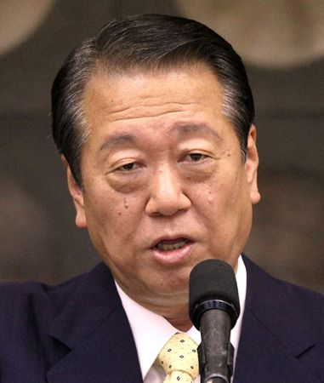
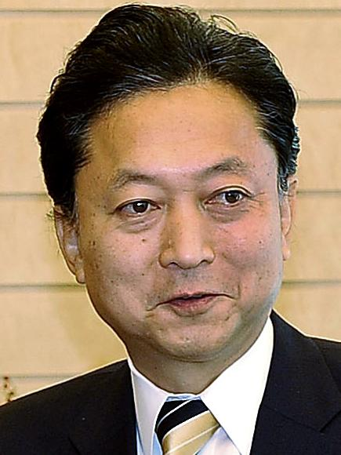
民主黨成立過程及其中心人物
成立於1998年，由多個在野黨整併而成。
前身：民主友愛太陽国民連合
→旧民主党・民政党・新党友愛・民主改革連合
壯大－「民由合併(みんゆうがっぺい)」
背景：
2002年，非自民黨勢力，面對「小泉旋風」與自民、公明兩黨勢力，所提出的展望
鳩山由紀夫為首的民主黨，與小澤一郎為首的自由黨正式合併
鳩山由紀夫
小澤一郎

Slide 4
在野勢力整併過程
民主黨成立過程及其中心人物
1993-1998
民主改革連合
創建
1993-2002
1945-1996
1996-1998
新党さきがけ
社会党
旧民主党
創建
1996-
1998-1998
1998-
社民党
新党友愛
民主党
創建
自民党脫党勢力
1996-1998
1998
1994-1997
太陽党
民政党
創建
新進党
1998-2003
自由党
2003合流＝民由合併

Slide 5
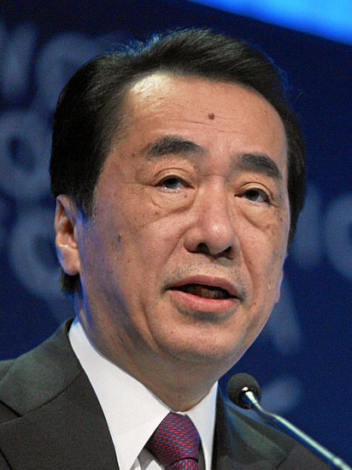
民主黨成立過程及其中心人物
鳩山由紀夫
政治世家子弟
祖父鳩山一郎（52.53.54任總理大臣）
於自民黨派系鬥爭中失利，轉而躍入在野勢力
第93任內閣總理大臣
繼承祖父的「友愛社会」觀
菅直人
學運背景
左派反對勢力出身
「官僚殺手」
第94任內閣總理大臣
民由合併重要推手

Slide 6
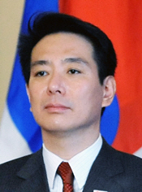
民主黨成立過程及其中心人物
前原誠司
外交、國際政治背景
曾任民主黨黨魁，後因「 堀江メール事件」辭職
戰後最年輕的外相
小澤一郎
「日本政治操偶師」
政壇不死鳥
在自民黨的派系鬥爭失 立後，進入在野勢力
先後創立先驅新黨、新進黨、自由黨、
國民生活為第一黨

Slide 7
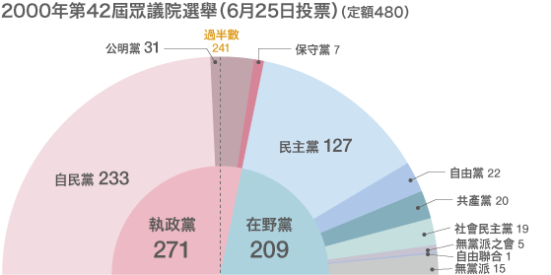
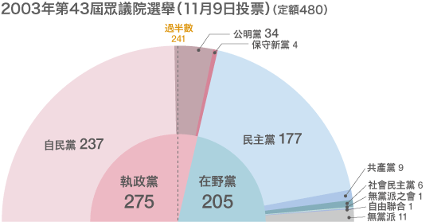
民主黨成立過程及其中心人物
民主黨成立後之眾議院選舉

Slide 8
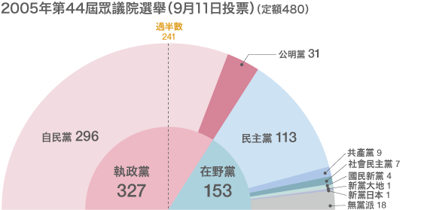
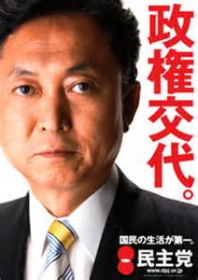
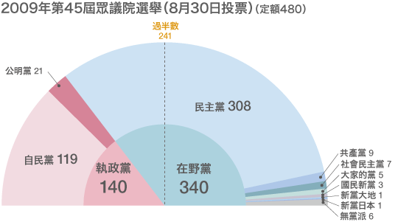
民主黨成立過程及其中心人物
民主黨成立後之眾議院選舉
2009年民主黨競選海報

Slide 9
民主黨之訴求與政見方針
福利主義
新自由主義
民主中道
≒Third way
優點：執政立場較為彈性，不為意識形態所困
缺點：較無一貫遵循方向，使民意過度主宰政策方針

Slide 10
民主黨之訴求與政見方針
「反官僚」 「反自民」
「官僚主導」
「二元體制」
「部屬利益」
「利權社會」
「中央集權」
「內閣主導」
「一元體制」
「國家利益」
「關愛社會」
「地方主權」
降低官僚影響力
降低黨政結合力
降低黨內利益聯結
以人民為執政標的
降低中央官僚影響力
打擊「鐵三角」政、官、財的緊密聯結

Slide 11
民主黨之執政問題
壹、派閥政治
T. J. PEMPEL：「民主黨充其量只是自民黨的附體轉世」
肇因→「民主黨的大雜燴特性」
衝突激化，最終成為黨內分裂
派閥 | 中心人物 | 勢力
鳩山グループ | 鳩山由紀夫 | 旧民主党右派
菅グループ | 菅直人 | 旧民主党左派、社会民主連合、民主改革連合
横路グループ | 横路孝弘 | 日本社会党、社会民主党
高木グループ | 高木義明 | 民社党、新進党、新党友愛
旧羽田孜グループ | 羽田雄一郎 | 新生党、新進党、民政党
前原グループ | 前原誠司 | 松下政経塾出身之議員
野田グループ | 野田佳彦 | 松下政経塾出身之議員
近藤グループ | 近藤昭一 | 護憲派、旧民主党左派
小沢グループ | 小沢一郎 | 小沢子弟兵

Slide 12
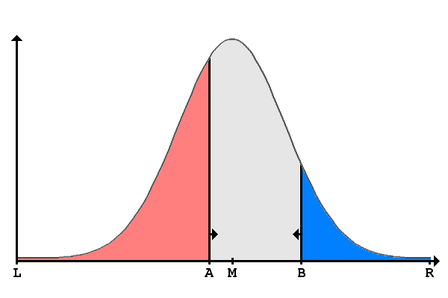
民主黨之執政問題
受中間選民定理之影響
主張逐漸趨於中立
部分政策趨向自民黨
貳、誤判美日關係
普天間基地遷移問題
強調扭轉「對美一面倒」的外交策略，欲建立美日兩國之正常對等地位卻失敗

Slide 13
民主黨之執政問題
参、扭曲國會
參眾兩院執政黨席次不斷反轉，造成執政黨與內閣行政窒礙難行
2007.7.29 第21回參議院選舉
民主黨109席v.s.自民黨83席
2010.7.11 第22回參議院選舉
民主黨106席v.s.自民黨84席
2009.8.30 第45回眾議院選舉
民主黨308席v.s.自民黨119席
2012.12.16 第46回眾議院選舉
民主黨57席v.s.自民黨294席

Slide 14
民主黨之執政問題
肆、反官僚造成之行政困難
311大地震
官僚與內閣間的不協調
菅內閣危機處理應變能力不足
「最後一根稻草」－消費稅增稅問題
小澤一郎憤而出走，民主黨分裂
因扭曲國會，野田內閣不得不尋求公、自兩黨協助，並承諾事成後解散眾議會

Slide 15
淺談日本維新會崛起
此處待補
起源於大阪之「地域型政治組織」
領導人：
原大阪維新會三傑→橋下徹、松井一郎、淺田均
+太陽の党黨魁石原慎太郎
政策目標：「維新八策」
意識形態：偏右派保守主義，企圖「回歸明治維新」，因而稱為維新會
與東京之對立：目前唯一未於東京設立黨本部之議會政黨。

Slide 16
結論：日本政壇未來動向
民主黨執政後期因政治基礎不足，逐漸右傾，勢力形同瓦解
日本在野黨勢力再次分裂，自民黨再次掌握眾議會「絕對安定多數」
新一股的在野勢力正在醞釀與重組

Slide 17
Q & A
同學認為2009年，民主黨可以從自民黨手中奪下政權的主因為何？
同學認為未來十年內，日本政壇會持續自民黨的獨大，或有新的第二勢力、第三出現？

